Slide 1
第八章 MySQL数据操作管理 （第5节）

Slide 2
select语句格式：
语法规则:
select [ all | distinct] <目标列表达式> [别名] [ , <目标列表达式> [别名] ] . . .
from <表名或视图名> [别名] [ , <表名或视图名>[别名] ] . . .
[where <条件表达式>]
[group by <列名1> ]
[ having <条件表达式> ]
[order by <列名2> [ ASC| DESC ]]
[limit 字句]
其中[]内的内容是可选的。

Slide 3
8.5 多表查询
内连接查询
外连接查询
子查询

Slide 4
1. 内连接查询
内连接查询是最常用的一种查询，也成为等同查询，就是在表关系的笛卡尔积数据记录中，保留表关系中所有相匹配的数据，而舍弃不匹配的数据。
按照匹配条件可以分为自然连接、等值连接和不等值连接。

Slide 5
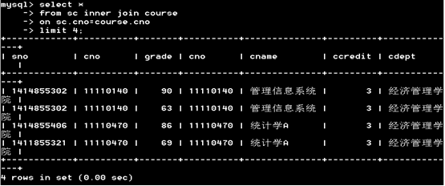
（1）等值连接（inner join）
用来连接两个表的条件称为连接条件。如果连接条件中的连接运算符是=时，称为等值连接。
【例43】对选修表和课程表做等值连接(返回的结果限制在4条以内)

Slide 6
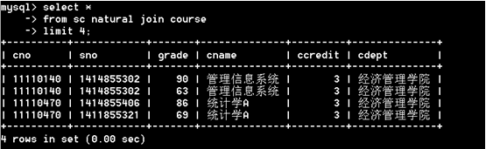
（2）自然连接（natural join）
自然连接操作就是表关系的笛卡尔积中，首先根据表关系中相同名称的字段进行记录匹配，然后去掉重复的字段。还可以理解为在等值连接中把目标列中重复的列去掉则为自然连接。
【例44】对选修表和课程表做自然连接(返回的结果限制在4条以内)

Slide 7
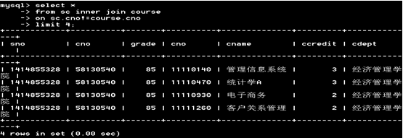
（3）不等值连接（inner join）
在where字句中用来连接两个表的条件称为连接条件。如果连接条件中的连接运算符是=时，称为等值连接。如果是其他的运算符，则是不等值连接
【例45】对选修表和课程表做不等值连接(返回的结果限制在4条以内)

Slide 8
2. 外连接查询
外连接可以查询两个或两个以上的表，外连接查询和内连接查询非常的相似，也需要通过指定字段进行连接，当该字段取值相等时，可以查询出该表的记录；而且，该字段取值不相等的记录也可以查询出来。
外连接可分为左连接和右连接。
基本语法如下：
select 字段表 from 表1 LEFT | RIGHT [ OUTER ] JOIN 表2 ON 表1.字段=表2.字段

Slide 9
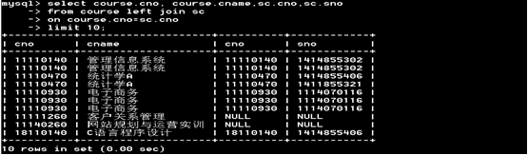
（1）左外连接（left join）
包含所有的左边表中的记录甚至是右边表中没有和它匹配的记录。
【例46】利用左连接方式 查询课程表和选修表

Slide 10
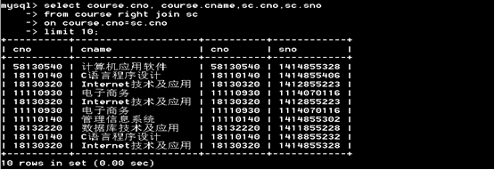
（2）右外连接（left join）
包含所有的右边表中的记录甚至是左边表中没有和它匹配的记录
【例47】利用左连接方式 查询课程表和选修表

Slide 11
3. 子查询
有时候，当进行查询的时候，需要的条件是另外一个select语句的结果，这个时候，就要用到子查询。
也称为查询嵌套。
通过子查询，可以实现多表之间的查询。子查询中可能包括IN， NOT IN， ANY， EXISTS和 NOT EXISTS等关键字。子查询中还可能包含比较运算符，如“=”、“!=”、“>”和“<”等。

Slide 12
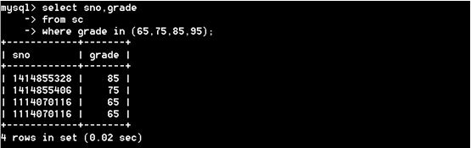
（1）带IN关键字的子查询
IN关键字可以判断某个字段的值是否在指定的集合中。
【例48】查询成绩在集合(65，75，85，95)中的学生的学号和成绩

Slide 13
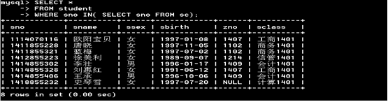
【例50】查询选修过课程的学生的学号、姓名等信息。

Slide 14
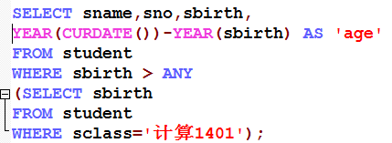
（3）带ANY关键字的子查询
ANY关键字表示满足其中任何一个条件。
【例53】查询比其他班级比计算1401班级某一个同学年龄小的学生的姓名和年龄。

Slide 15
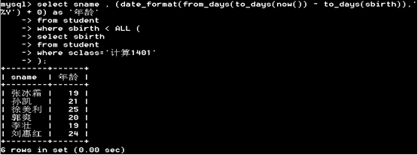
（4）带ALL关键字的子查询
ALL关键字表示满足所有的条件。
【例54】查询比其他班级比计算1401班级所有同学年龄都大的学生的姓名和年龄。

Slide 16
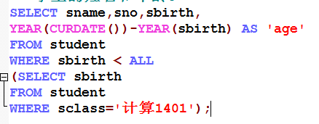
（4）带ALL关键字的子查询
ALL关键字表示满足所有的条件。
【例54】查询比其他班级比计算1401班级所有同学年龄都大的学生的姓名和年龄。

Slide 17
总结、带有ANY（SOME）或ALL谓词的子查询
谓词语义
ANY：任意一个值
ALL：所有值

Slide 18
带有ANY（SOME）或ALL谓词的子查询 （续）
需要配合使用比较运算符
> ANY 大于子查询结果中的某个值
> ALL 大于子查询结果中的所有值
< ANY 小于子查询结果中的某个值
< ALL 小于子查询结果中的所有值
>= ANY 大于等于子查询结果中的某个值
>= ALL 大于等于子查询结果中的所有值
<= ANY 小于等于子查询结果中的某个值
<= ALL 小于等于子查询结果中的所有值
= ANY 等于子查询结果中的某个值
=ALL 等于子查询结果中的所有值（通常没有实际意义）
!=（或<>）ANY 不等于子查询结果中的某个值
!=（或<>）ALL 不等于子查询结果中的任何一个值

Slide 19
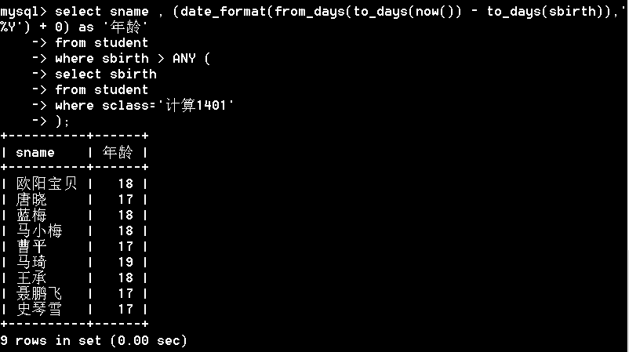
（3）带ANY关键字的子查询
ANY关键字表示满足其中任何一个条件。
【例53】查询比其他班级比计算1401班级某一个同学年龄小的学生的姓名和年龄。

Slide 20
（2）带EXISTS关键字的子查询
EXISTS ：
exists关键字表示存在，使用exists关键字时，子查询语句不返回查询的记录。
若内层查询结果非空,则外层的WHERE子句返回真值
若内层查询结果为空,则外层的WHERE子句返回假值
2. NOT EXISTS：
若内层查询结果非空,则外层的WHERE子句返回假值
若内层查询结果为空,则外层的WHERE子句返回真值

Slide 21
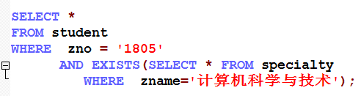
（2）带EXISTS关键字的子查询
补充举例：
[例] 如果存在 “计算机科学与技术”这个专业，就查询这个专业所有的学生信息。

Slide 22
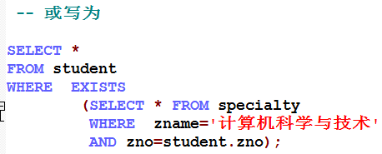
-- 这种子查询称为相关子查询：
即：内外查询是相关的，其执行过程类似于双重循环。

Slide 23
补充：带有EXISTS谓词的子查询的经典例子
[例] 查询选修了全部课程的学生姓名。
SELECT Sname
FROM Student
WHERE NOT EXISTS
（SELECT *
FROM Course
WHERE NOT EXISTS
(SELECT *
FROM SC
WHERE Sno= Student.Sno
AND Cno= Course.Cno
）
）;
查询学生姓名:
对于某个学生,不存在course表的某个课程, 不满足查询条件

Slide 24
补充：在其他DML语句中应用子查询
[例] 如果存在 “计算机科学与技术”这个专业，就查询这个专业所有的学生信息。

Slide 25
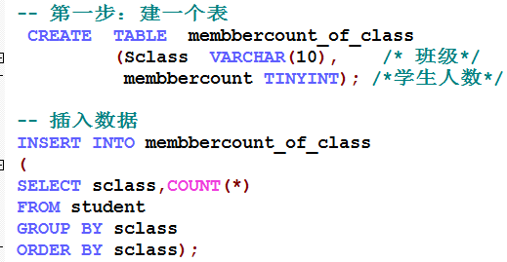
插入子查询结果
[例] 对每一个班级，统计学生人数，并把结果存入指定表。

Slide 26
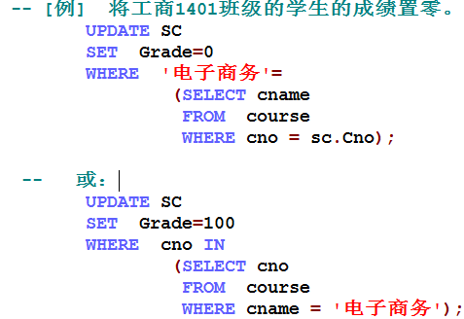
带子查询的修改语句 [例] 将电子商务课程的成绩置零。

Slide 27
带子查询的删除语句
[例] 将电子商务课程的所有学生的成绩信息删除。
DELETE FROM SC
WHERE cno IN
(SELECT cno
FROM course
WHERE cname = '电子商务');

Slide 28

【例51】如果存在 “金融”这个专业，就查询所有的课程信息。【此例略】

Slide 29
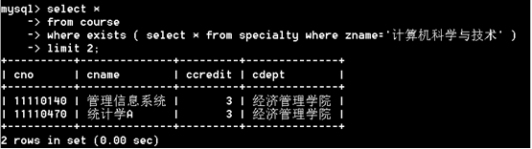
【例52】如果存在 “计算机科学与技术”这个专业，就查询所有的课程信息。【此例略】

